Slide 1
HW08

Slide 2
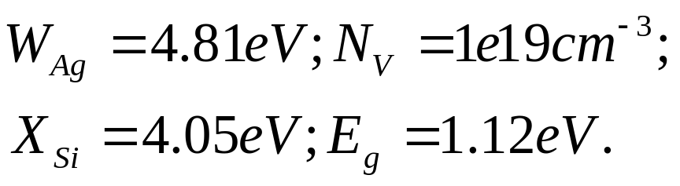
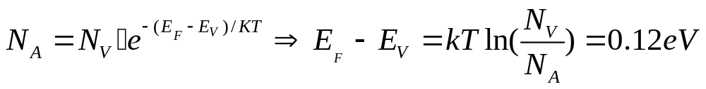
1.已知有p型Si,其掺杂浓度N_{A}=1E17/cm³.忽略界面态的影响,画出室温下它和Ag接触后的平衡能带图.(画出整个体系的E_{F}、真空能级E₀,半导体一侧的E_{C},E_{V}和χ在空间的分布;如果存在肖特基势垒,计算并标出这个高度).
已知:

Slide 3
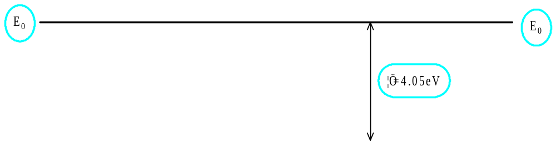
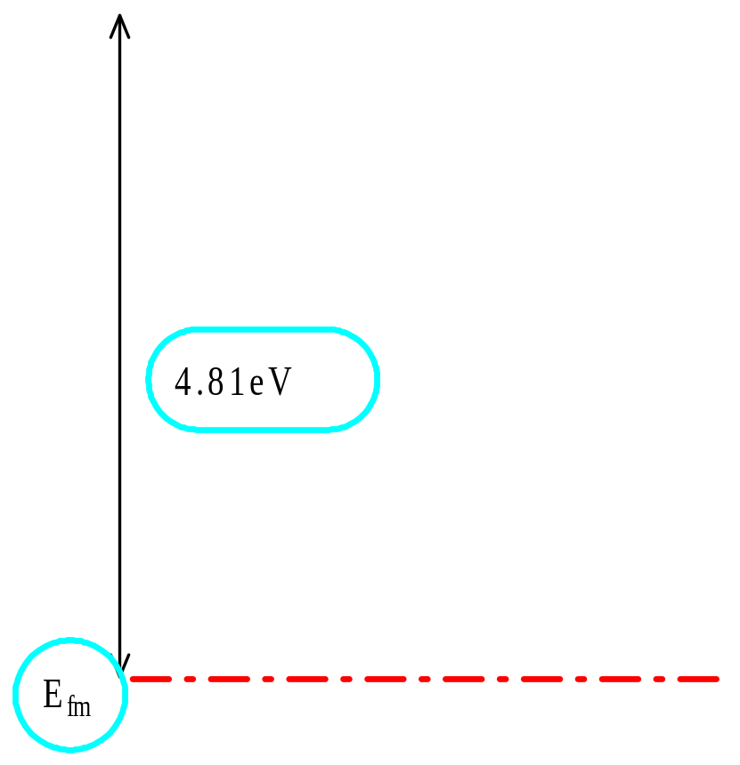
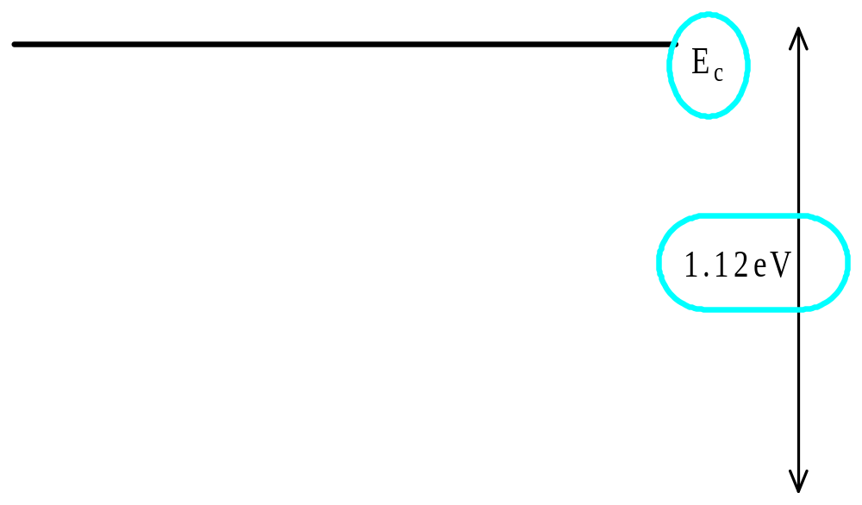
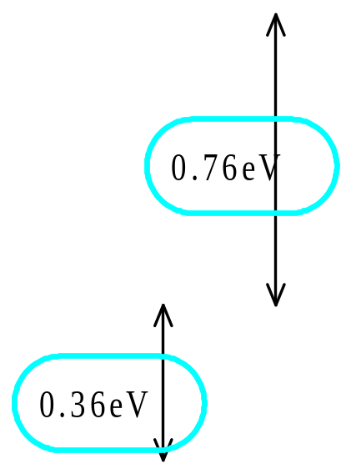
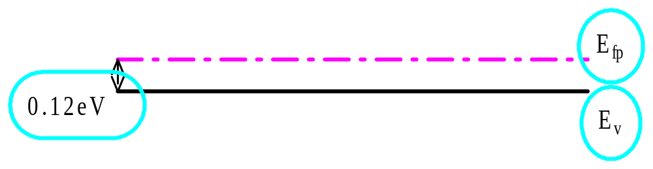
Fig.1.金半接触前,能级相对位置

Slide 4
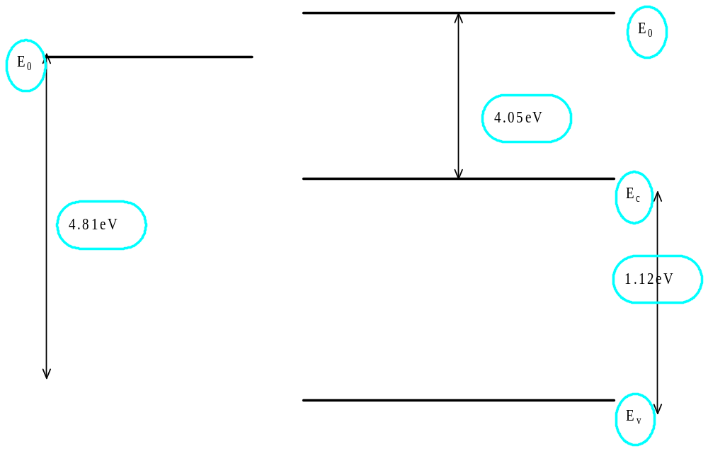

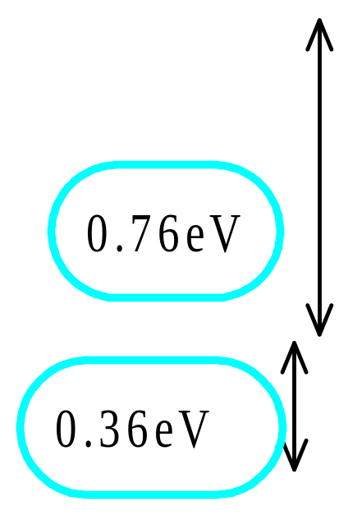
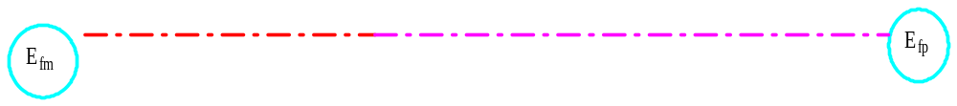
Fig.2.金半接触后

Slide 5
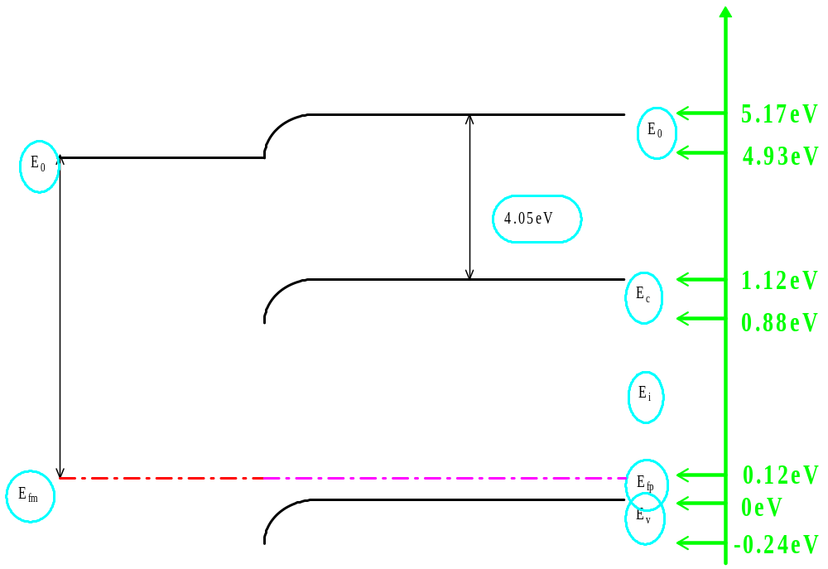
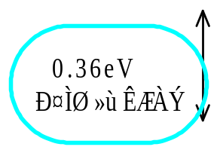
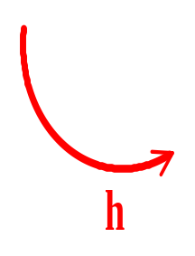

Slide 6

2.有[100]晶向的n型Si和某一金属接触形成肖特基二极管，其参数为Wm=4.7eV,χ_{Si}=4.05eV,N_{C}=1E19cm⁻³,N_{D}=1E15cm⁻³，ε_{r}(Si)=11.9.忽略表面态，室温下：
（1）计算零偏压下的势垒高度和接触电势差；
（2）用高斯定理求零偏压下的势垒宽度；
（3）计算正偏0.2V下的热发射电流密度.
(有效理查逊常数取240A/cm²·K²)

Slide 7
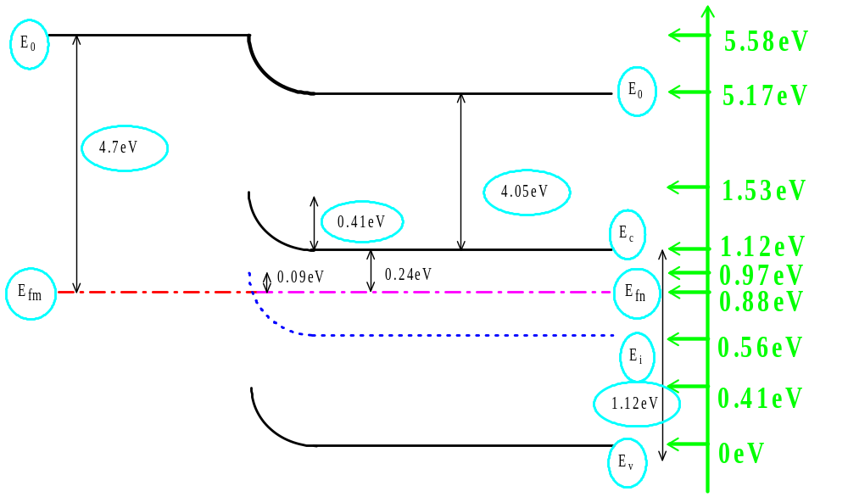
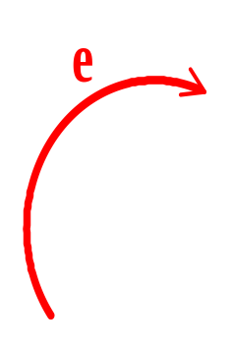
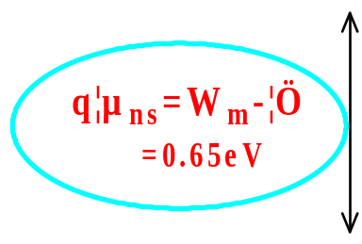

Slide 8
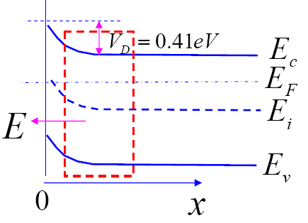
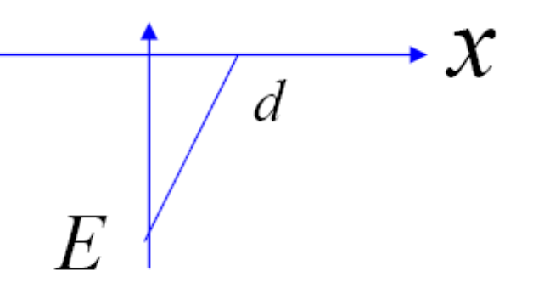
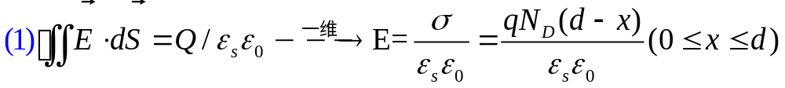
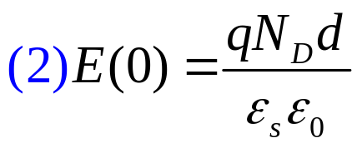
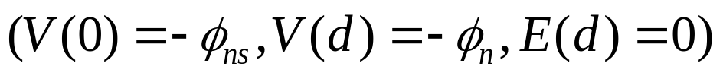
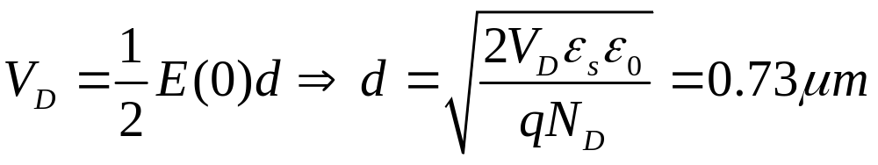
(3)把金属费米能级E_{Fm}除以-q,得电势零点,则边界条件:
(4)E(x)线性:
(5)

Slide 9
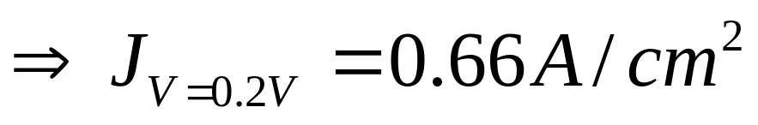
(3)由电子发射理论可得发射电流密度：

Slide 10
HW09

Slide 11
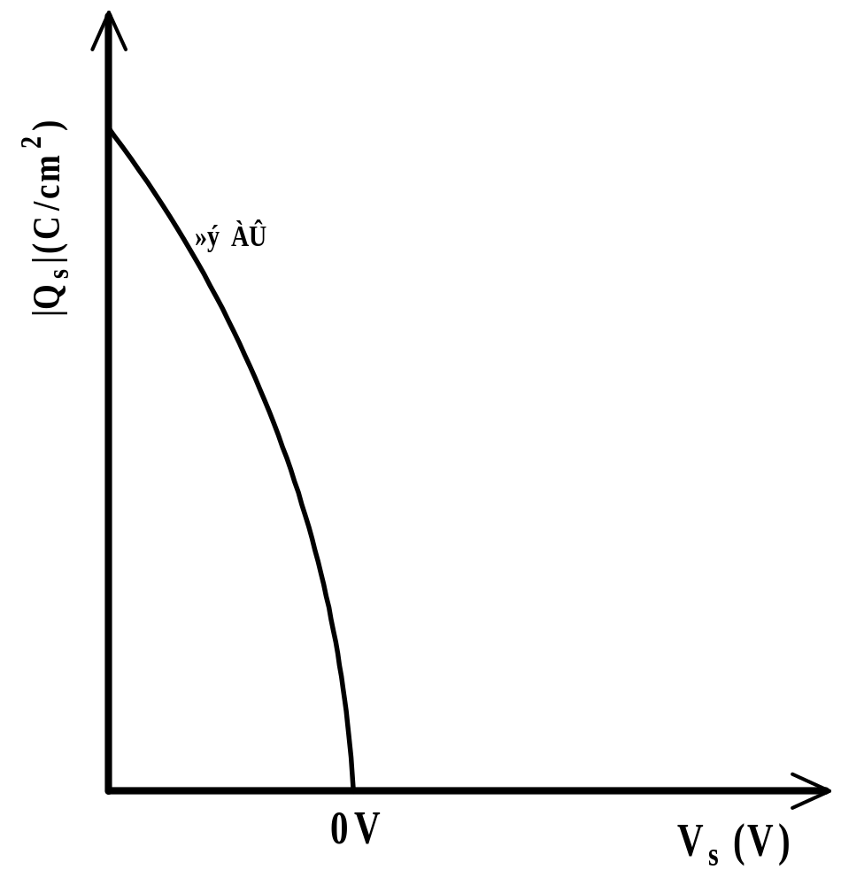
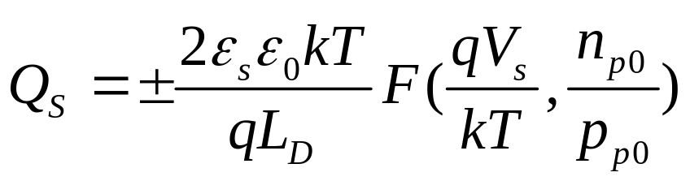
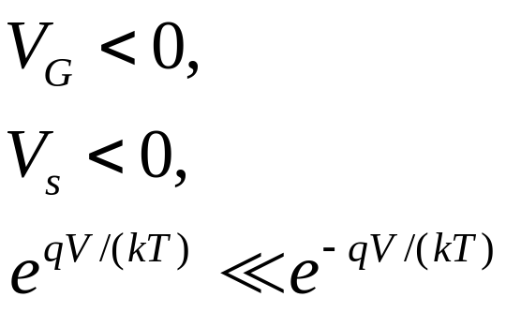
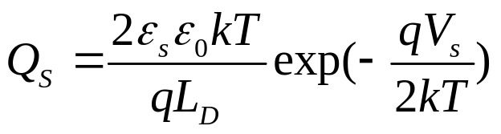
1.画出n型Si的空间电荷层电荷面密度Q_{s}与其表面势V_{s}的对应关系,并标出空间电荷层各个状态对应的Vs区间.(Qs使用自然对数坐标,参考课本202页的图).
(1)积累区:
P202,Fig.8-6,P-type

Slide 12
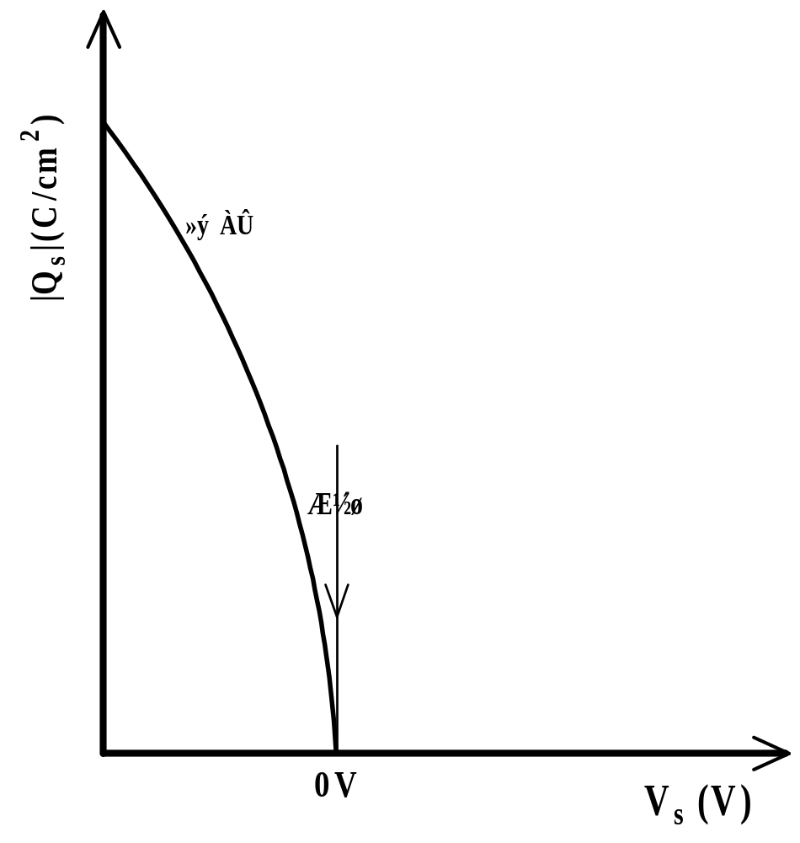
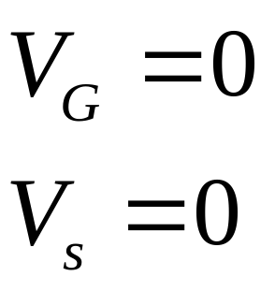
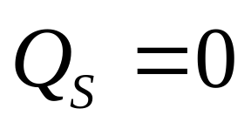
(2)平带点:

Slide 13
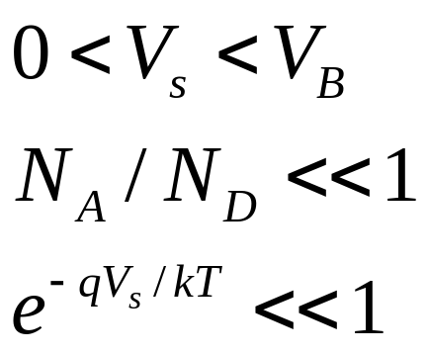
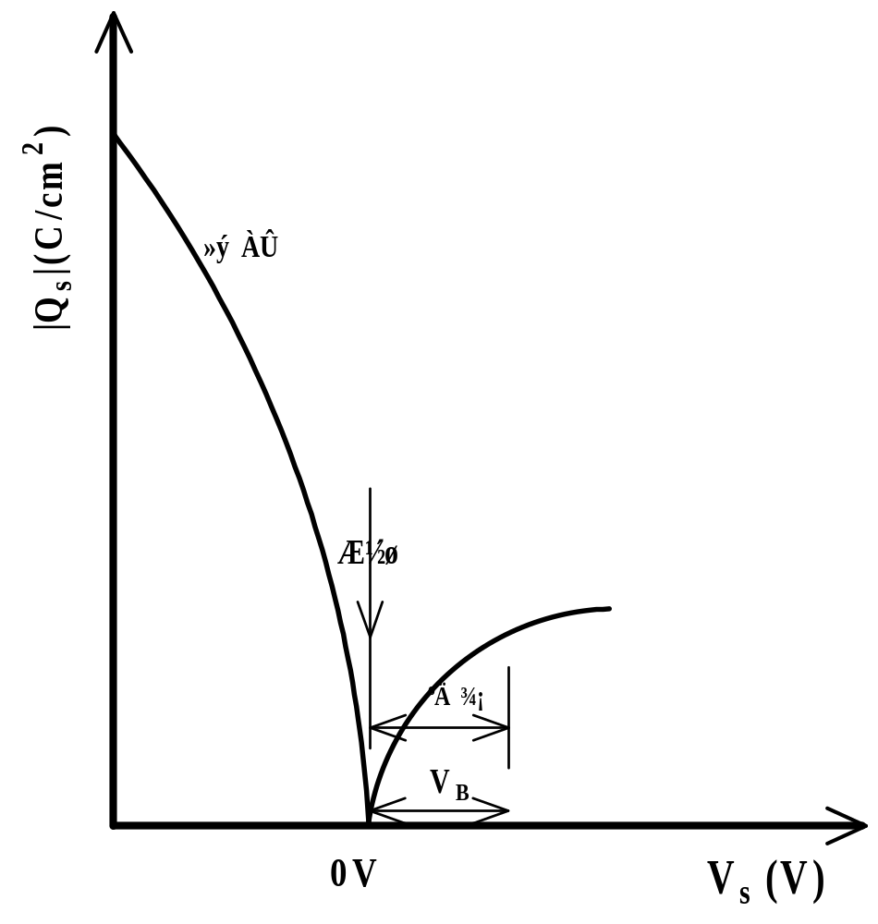
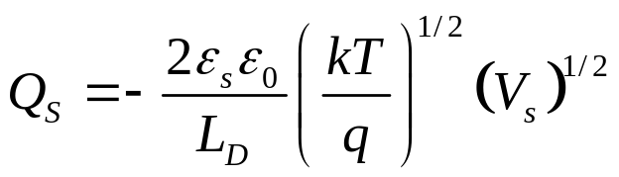
(3)耗尽区:

Slide 14
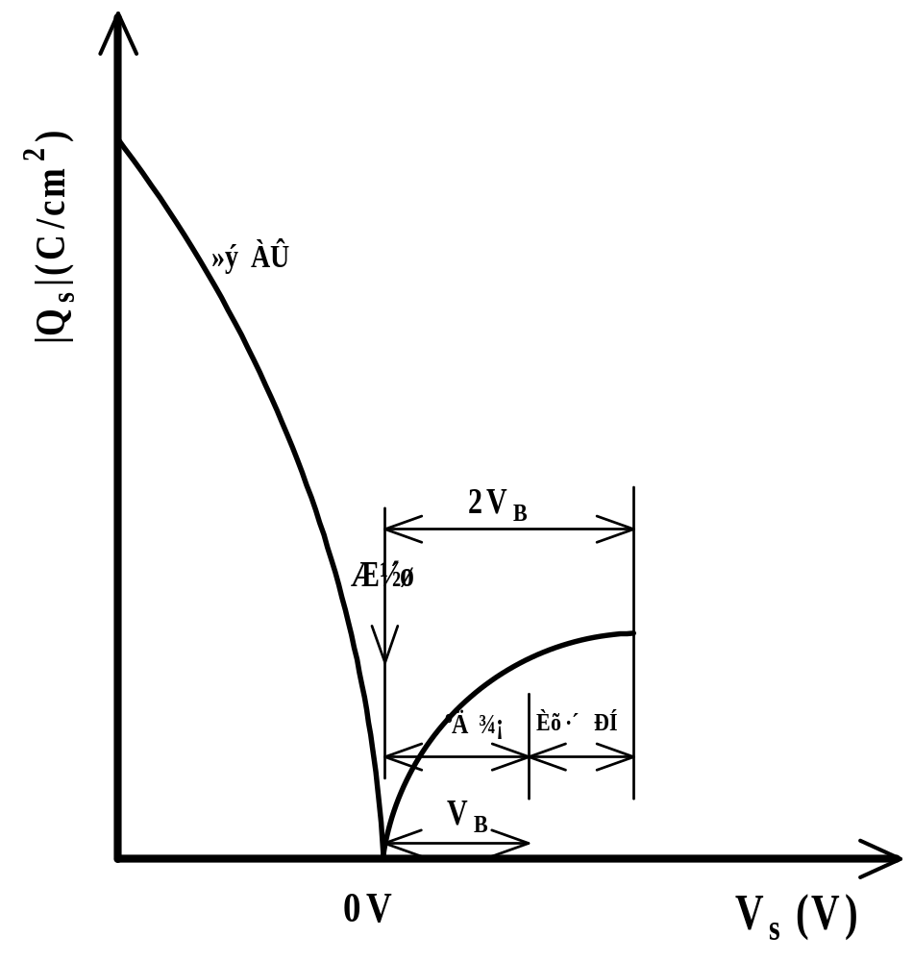
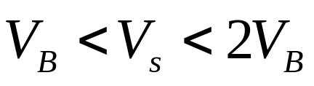
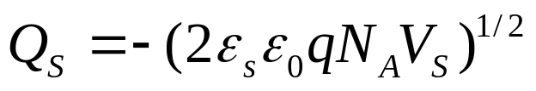
(4)弱反型:

Slide 15
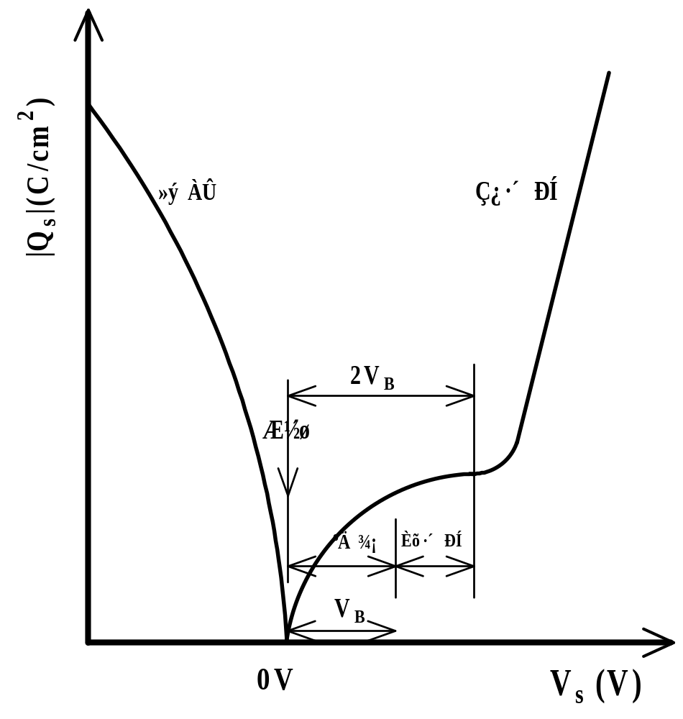
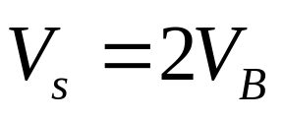
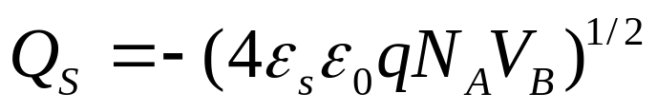
(5)临界强反型:

Slide 16
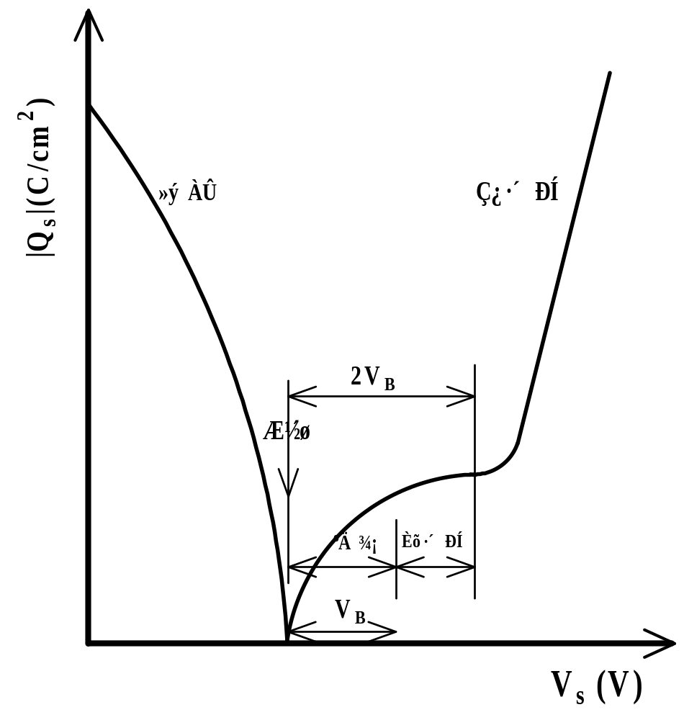
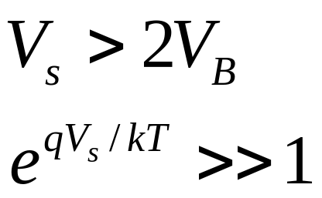
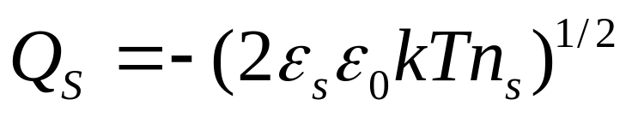
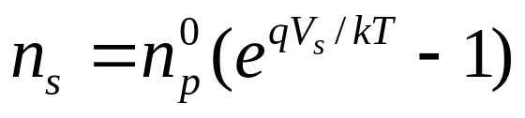
(6)强反型:

Slide 17
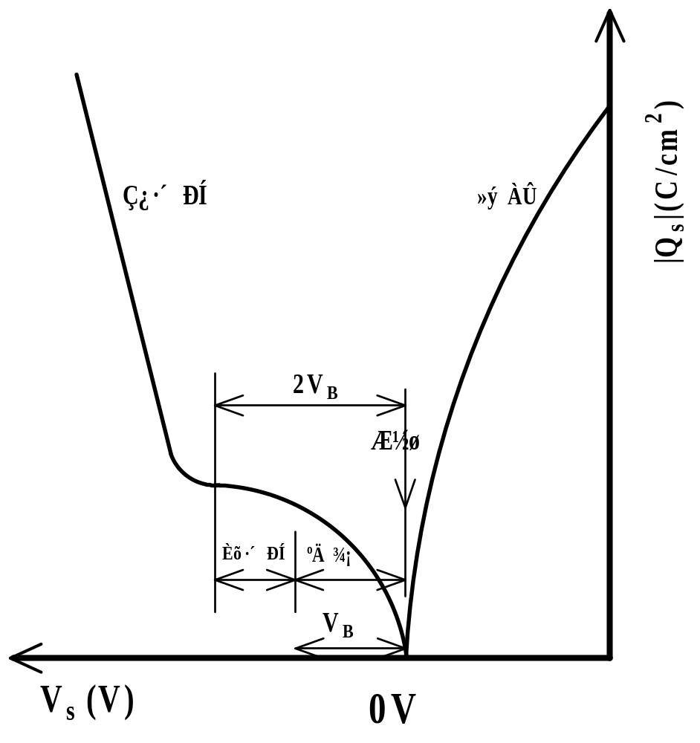
N型衬底Si

Slide 18
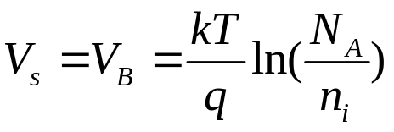
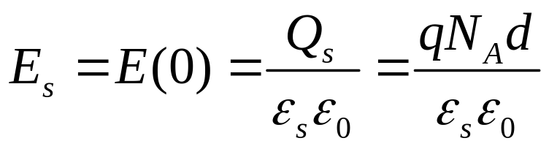
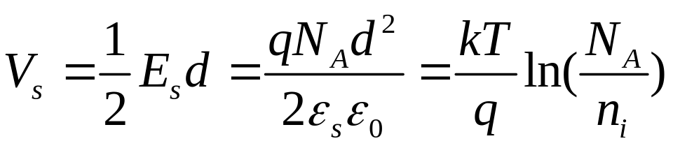
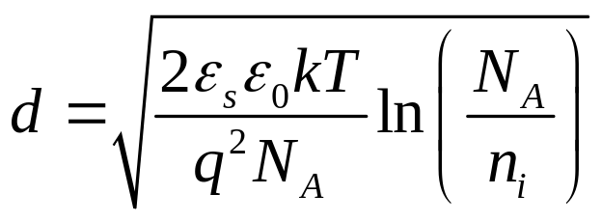
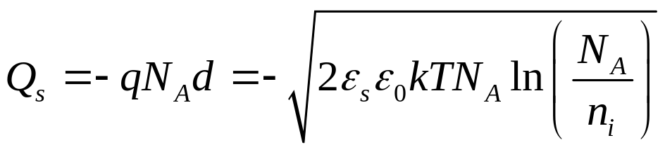
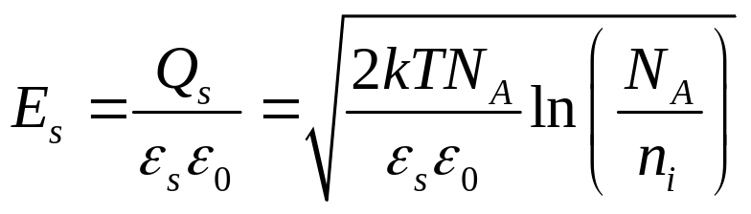

2.用最直观,最简单的方法推导出室温下掺杂浓度为N_{A}的p型Si表面
恰为本征时的表面电场强度;表面电荷密度和表面层电容的表达
式.
(1)本征时,
,半导体表面处于耗尽区.
(2)HW08
(3)表面电场一维:
(4)耗尽区厚度:
(5)表面电荷密度:
(6)表面势:
(7)表面层电容:

Slide 19
3.用最直观,简单的方法导出室温下p-Si衬底对应的理想MIS结构的
开启电压表达式.
(Si介电常数为ε_{Si},掺杂浓度为N_{A},SiO₂层介电常数为ε_{ox},厚度为d_{ox})
类似2推导

Slide 20






4.用n型Si单晶片做为衬底制备MIS电容.金属电极使用Al,面积为
1.6E-7m²,功函数为4.25eV.绝缘层采用SiO₂,相对介电常数3.9.在
200ºC下做高频正负偏压B-T实验,测量所得C－V曲线如图所示.求
该SiO₂中的可动电荷面密度.
(1)MIS串联电容,电容最小值:
其中：

Slide 21


(2)进而有：
查表得：

Slide 22






(3)
德拜长度:
平带时:
平带电容:

Slide 23


(3)根据C_{FB}可得到V_{FB},由C-V曲线可知,17.7pF对应电压为-17V,-10V.
(4)根据B-T实验原理,求可动电荷密度,需要知道ΔV_{FB}.
由C-V曲线可知:
(5)可动电荷密度

Slide 24
HW07

Slide 25



1.已知室温下Si的pn结中各区掺杂浓度如下:
N_{A}＝1E18/cm³, N_{D}=1E15/cm³.
(1)画出反向1V情况下,该pn结对应的能带图(假设半导体中性区足
够厚,以N型区价带顶作为能量零点,标出各个能级的具体能量值).
(1)内建电势差:
(2)P区中性区:
(3)N区中性区:

Slide 26



Slide 27








Slide 28

(2)简单说明理想情况下反向电流对电压为什么不敏感.
反向电流来源于少子从体内向耗尽区边缘的扩散电流,该电流大小取决于耗尽区边缘处的少子浓度梯度,而很小的反向电压就可以使该处的少子浓度近乎为零,这样即使反向电压再增加,该处少子浓度梯度对反向电压也不再敏感了.

Slide 29
2.有一个锗pn结,其p区掺杂浓度NA与n区掺杂浓度N_{D}存在N_{D} =
100N_{A}的关系.其中N_{A}的大小相当于一亿个Ge原子中一个受主原
子.利用高斯定理计算室温下该pn结的接触电势差.

Slide 30


3.一个硅pn结二极管具有下列数: N_{D}=1E16/cm³,N_{A}=5E18/cm³,τ_{n}=τ_{p}=1μs,二极管面积A=0.01cm².设结两边的宽度远大于各自少子的扩散长度.求室温下正向电流为1mA时的外加电压.
设p区μ_{n}=500cm²/V·s，n区μ_{p}=180cm²/V·s。
(1)已知电子和空穴的迁移率，根据爱因斯坦关系可求得扩散系数为：
(2)扩散长度:
(3)代入计算:

Slide 31




4.一个pn结电容器,其反向2V时的电容为200pF,求反向多大电压下
其电容为100pF？设V_{D}=0.85V.
其中:

